Slide 1
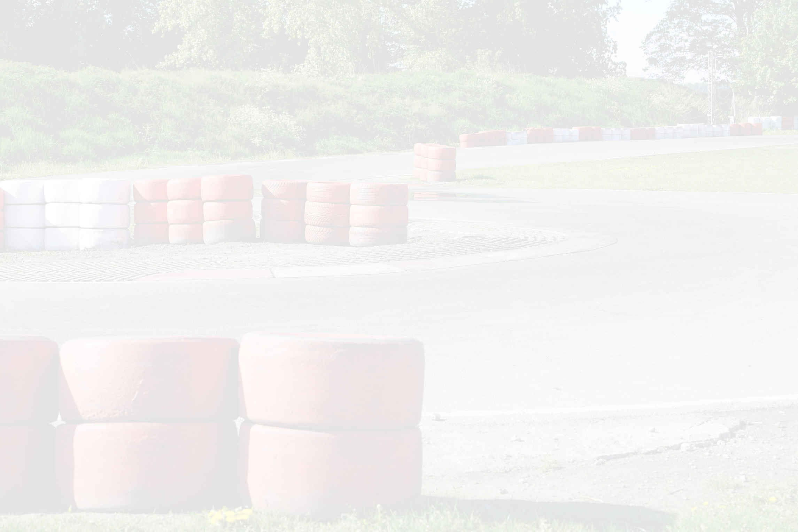


14
ZELFBOUW-CHASSIS ROLBEUGEL
PAGINA 1 VAN 10
WWW.GREENKARTING.NL
LES 16

Slide 2
VEILIGHEID VOOR ALLES
ALS JE OP DE KOP BELANDT WIL JE JE HOOFD HEEL HOUDEN.
PAGINA 2 VAN 10
WWW.GREENKARTING.NL
LES 16

Slide 3
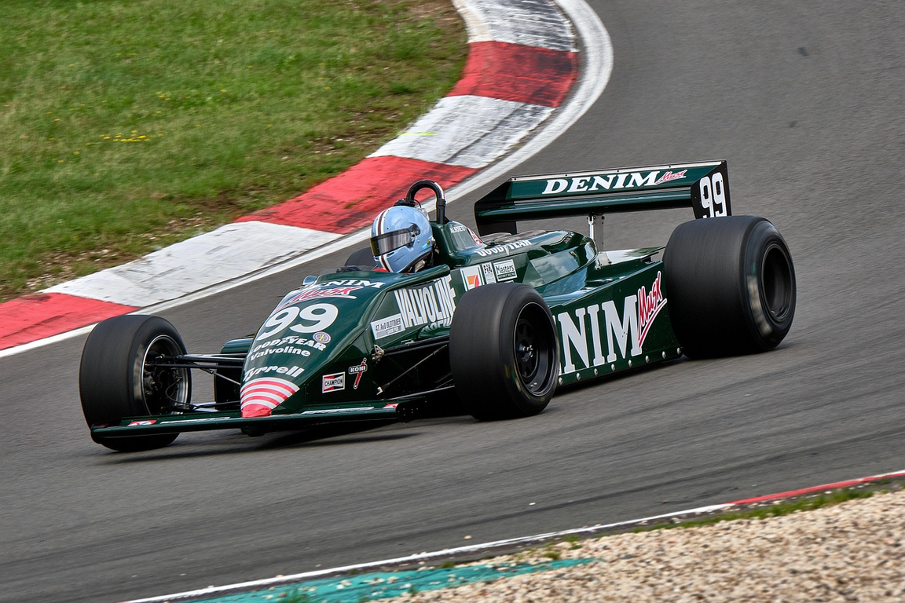
INLEIDING
DE ROLBEUGEL IS ER VOOR OM ERVOOR TE ZORGEN DAT JE VEILIG BENT ALS DE KART OP DE KOP TERECHTKOMT.
DAT IS EEN ZEER BELANGRIJK ONDERDEEL.
PAGINA 1 VAN 10
WWW.GREENKARTING.NL
LES 16

Slide 4
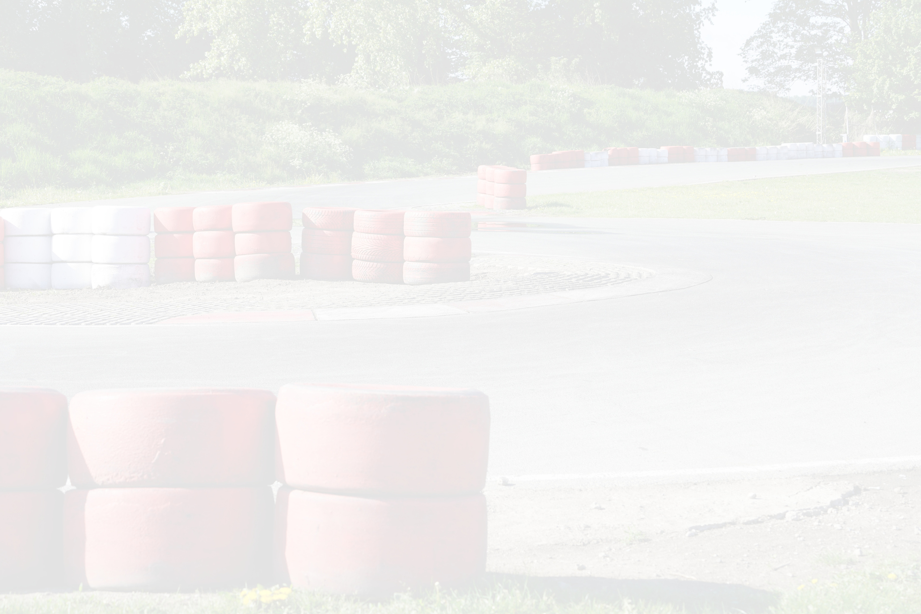
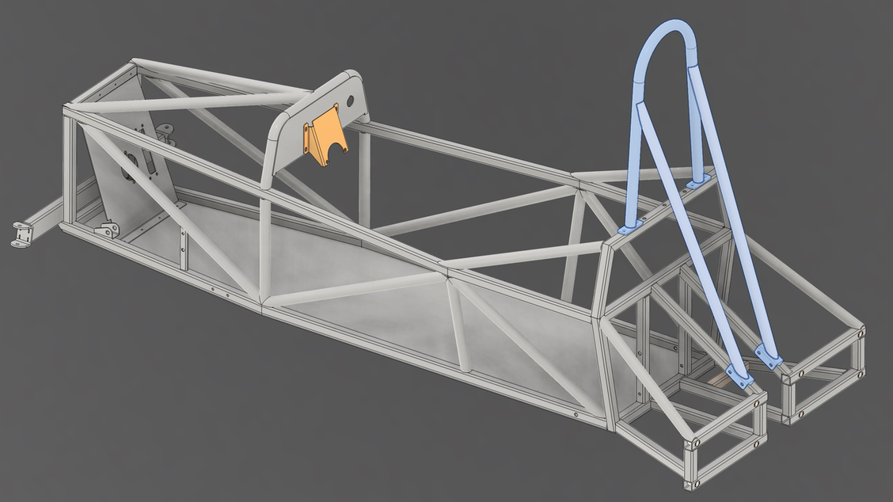

WAT IS DE ROLBEUGEL?
DE (BLAUWE KLEUR) ROLBEUGEL BESTAAT UIT 7 DELEN:
    EEN GEBOGEN RONDE BUIS
    TWEE GEBOGEN PLAATJES (LINKS EN RECHTS ONDER)
    TWEE RECHTE PLAATJES (LINKS EN RECHTS BOVEN)
    ⚠️ BELANGRIJK: HEEL GOED METEN EN MET DE DOCENT OVERLEGGEN VOORDAT JE GAAT ZAGEN.
PAGINA 1 VAN 10
WWW.GREENKARTING.NL
LES 16

Slide 5
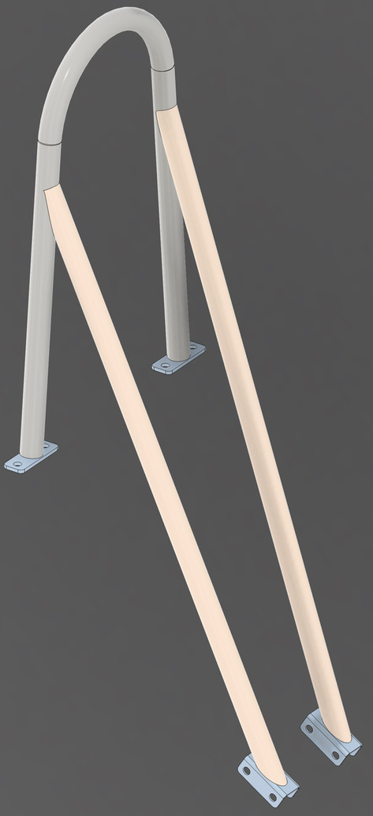
TEKENINGEN & AFMETINGEN
GEBRUIK DE OFFICIËLE ISO-TEKENINGEN OM MATEN OP TE NEMEN:
📎 16 FASE-3-C-ROLLBAR BEUGEL DRAWING V1 {ZIE LEERLINGMATERIAAL}
📎 16 {ZIE LEERLINGMATERIAAL}FASE-3-C-ROLLBAR BEVESTIGINGSPLAAT ONDER DRAWING V1
📎 16 {ZIE LEERLINGMATERIAAL}FASE-3-C-ROLLBAR PLAATJES BOVEN DRAWING V1
📎 16 {ZIE LEERLINGMATERIAAL}FASE-3-C-ROLLBAR STAANDERS DRAWING V1
LET OP:
    DE HOEK VAN DE PLAATJES
    POSITIE VAN DE GATEN
PAGINA 1 VAN 10
WWW.GREENKARTING.NL
LES 16
Notes:
1.7.2013
📚 AANVULLENDE TECHNOSKILLS:
· TV088 – PLAATS- EN VORMTOLERANTIES
· TV089 – PLAATWERK UITSLAGEN & VORMEN
‹#›

Slide 6
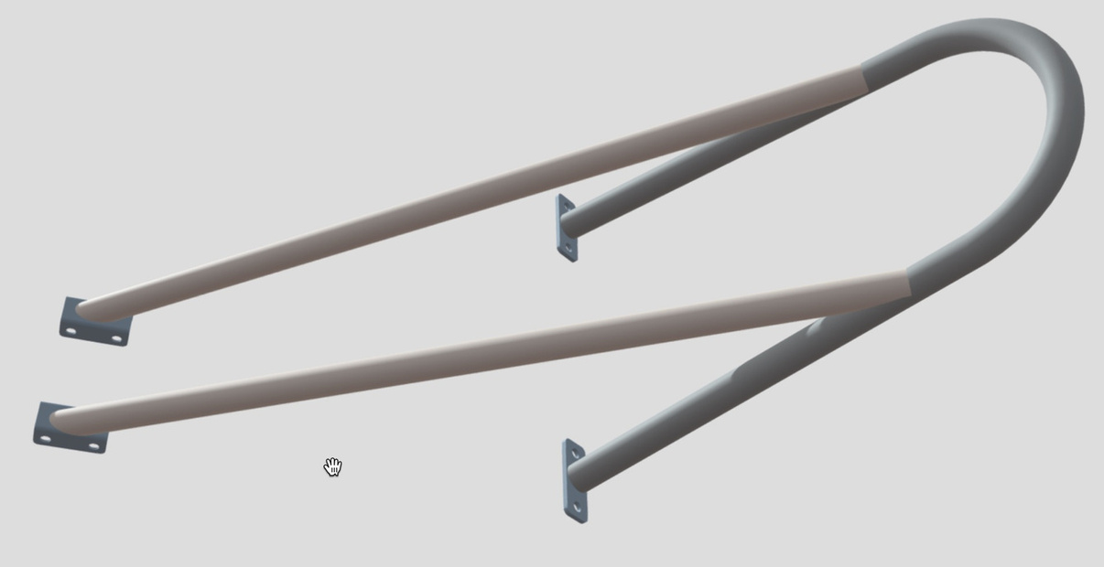
WERKEN MET BUIS & PLAAT
LESMATERIAAL HIER:
    AFBRAMEN
    LASSEN
    LASFOUTEN
    ZAAG ALLES NAUWKEURIG VOLGENS TEKENING
    🧰 BRAAM DE RANDEN AF
    📏 CONTROLEER OP GELIJKE MAAT LINKS/RECHTS
KLIK OP HET BEELD VOOR 3D VIEWER
PAGINA 1 VAN 10
WWW.GREENKARTING.NL
LES 16

Slide 7
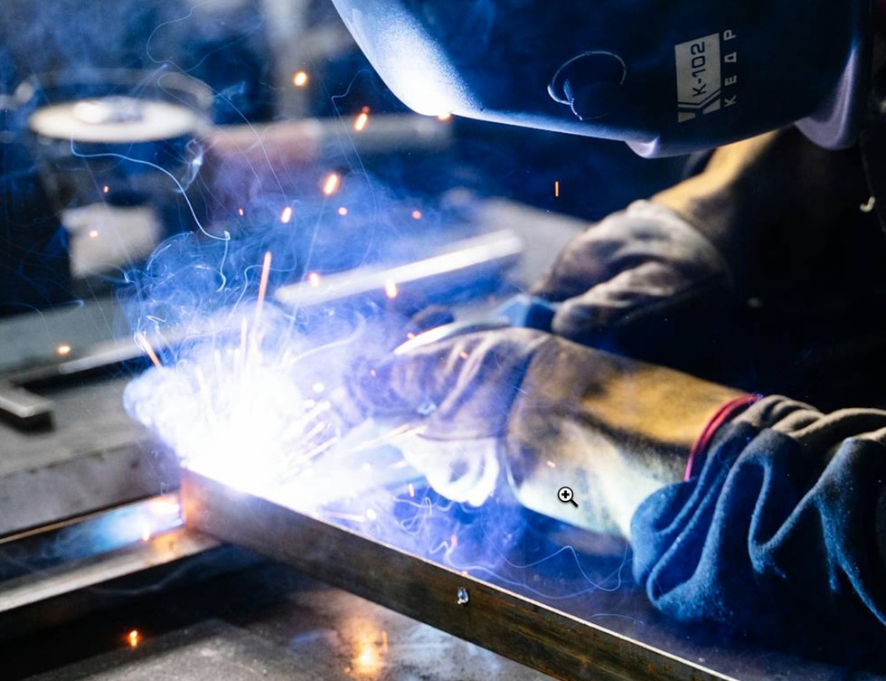
LASSEN VAN DE ROLBEUGEL
    LASSEN MOET HEEL PRECIES GEBEUREN:
    GEBRUIK EEN MAL OF KLEMHULPMIDDEL
    CONTROLEER HOEKEN EN UITLIJNING VOOR JE LAST
    LAS IN MEERDERE STAPPEN (STEEDS CHECKEN!)
    📋 WERK VEILIG EN LAAT ALLES CONTROLEREN DOOR DOCENT
PAGINA 1 VAN 10
WWW.GREENKARTING.NL
LES 16
Notes:
1.7.2013
Later toevoegen:
📚 GEBRUIK:
· TECHNOSKILL TV009 – BOREN
· EVENTUEEL TV014 – AFBRAMEN
‹#›

Slide 8
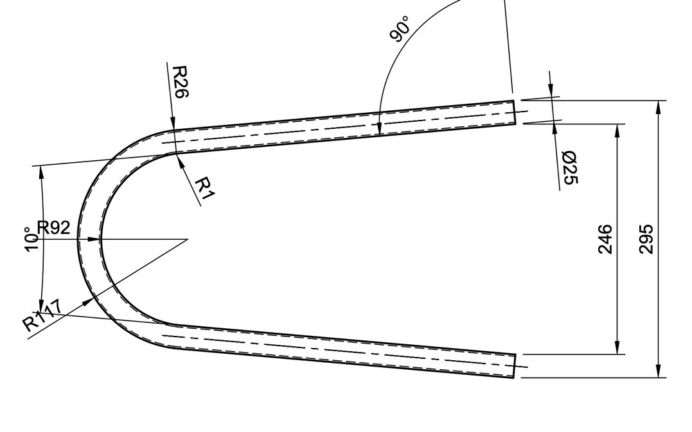
PRAKTIJKOPDRACHT 1:
MIDDENSTUK OP MAAT MAKEN
    MEET DE LENGTE VAN DE RONDE BUIS VOLGENS DE ISO-TEKENING:
      16 FASE-3-C-ROLLBAR BEUGEL DRAWING V1 {ZIE LEERLINGMATERIAAL}
    TEKEN AF EN ZAAG OF SLIJP OP MAAT
    BRAMEN DE UITEINDEN AF
    CONTROLEER MET SCHUIFMAAT, MEETBAND EN WINKELHAAK
    📷 LEVER BEWIJS AAN MET FOTO + MEETLINT
PAGINA 1 VAN 10
WWW.GREENKARTING.NL
LES 16

Slide 9
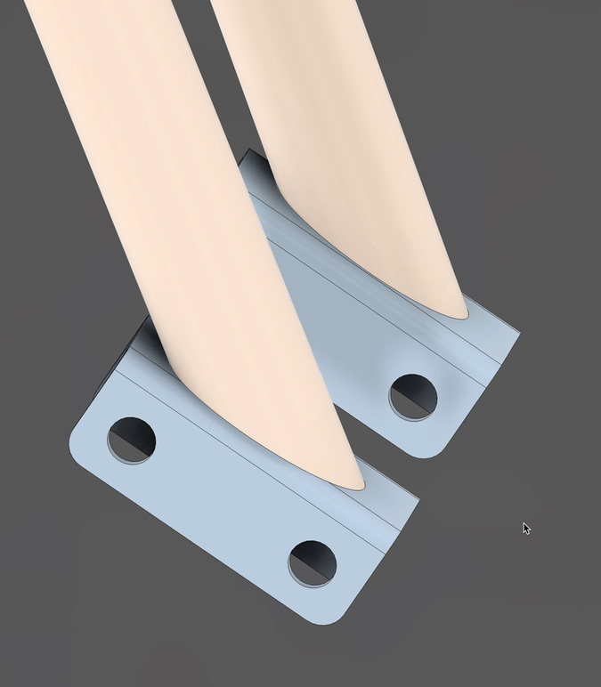
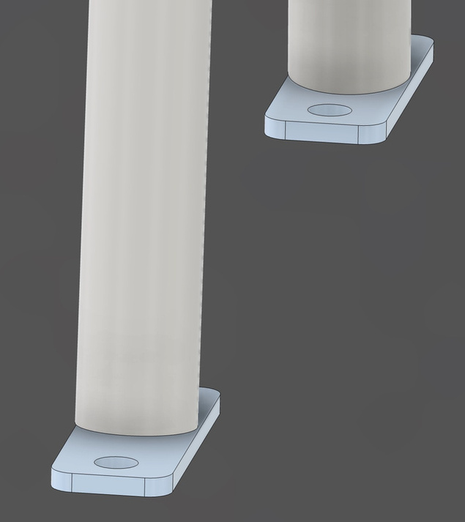
PRAKTIJKOPDRACHT 2: BEVESTIGINGSPLAATJES POSITIONEREN EN LASSEN
1. MAAK DE BEVESTIGINGSPLAATJES OF BUISSTUKKEN KLAAR (BUIGEN/SNIJDEN)
2. POSITIONEER ZE AAN DE UITEINDEN VAN DE DRIE BUIZEN
3. CONTROLEER HOEKEN EN UITLIJNING MET MEETGEREEDSCHAP
4. LAAT PAS DAARNA LASSEN DOOR EEN ERVAREN TEAMLID
🛡️ GEBRUIK ALTIJD PBM’S BIJ VOORBEREIDING EN LASSEN
PAGINA 1 VAN 10
WWW.GREENKARTING.NL
LES 16

Slide 10
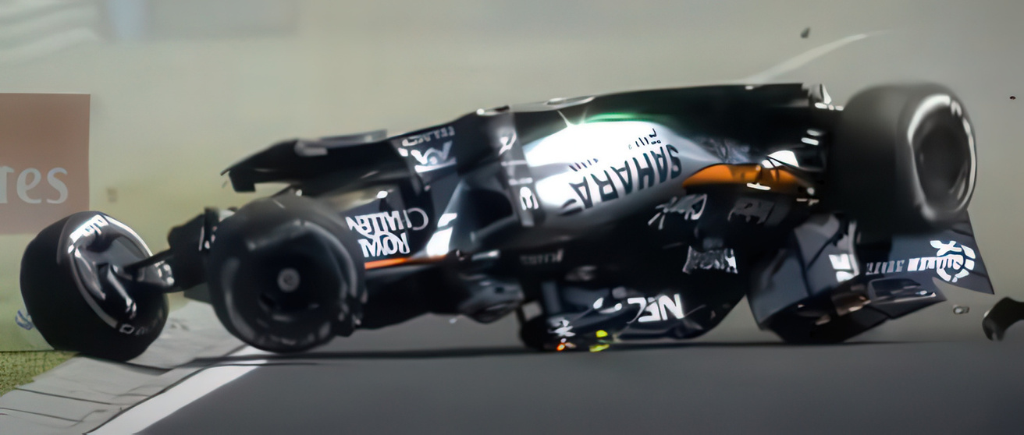
AFSLUITING
JE WEET NU:
✔️ WAT DE FUNCTIE IS VAN DE ROLBEUGEL
✔️ HOE JE DE ONDERDELEN MAAKT EN SAMENVOEGT
✔️ WAAR JE OP MOET LETTEN BIJ HOEKEN EN LASSEN
👉 LAAT JE ROLBEUGEL CONTROLEREN DOOR DE DOCENT. KLOPT ALLES? DAN KUN JE VERDER
PAGINA 9 VAN 10
WWW.GREENKARTING.NL
LES 16

